Slide 1


ỦY BAN NHÂN DÂN QUẬN LONG BIÊN
TRƯỜNG MẦM NON GIA QUẤT
LĨNH VỰC PHÁT TRIỂN NHẬN THỨC
Hoạt động: Khám phá khoa học
Đề tài: Thí nghiệm “ Hiện tượng phun trào núi lửa”
Lứa tuổi: 5-6 tuổi
Thời gian: 25-30 phút
Giáo viên: Nguyễn Thị Hường
L

Slide 2
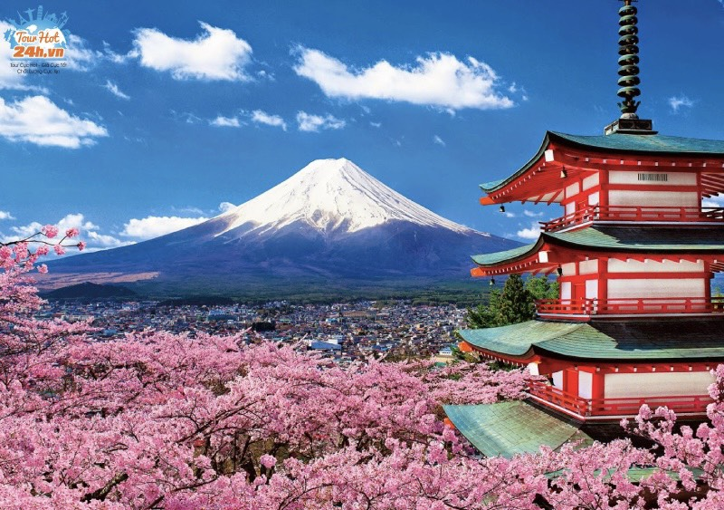

Slide 3
NÚI PHÚ SĨ - NHẬT BẢN
Độ cao: 3.776m trên mực nước biển.
Là núi lửa dạng tầng đã ngưng hoạt động.

Slide 5
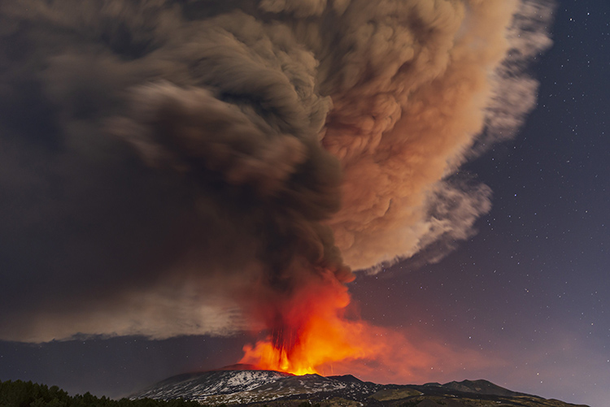

Slide 6
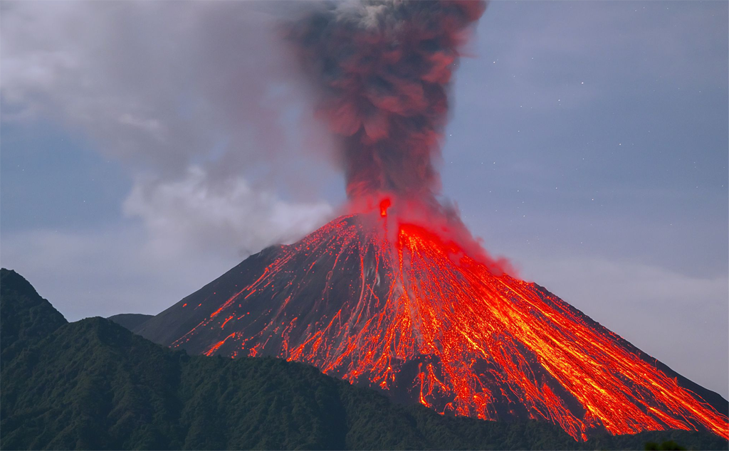

Slide 7


Slide 8


